Slide 1
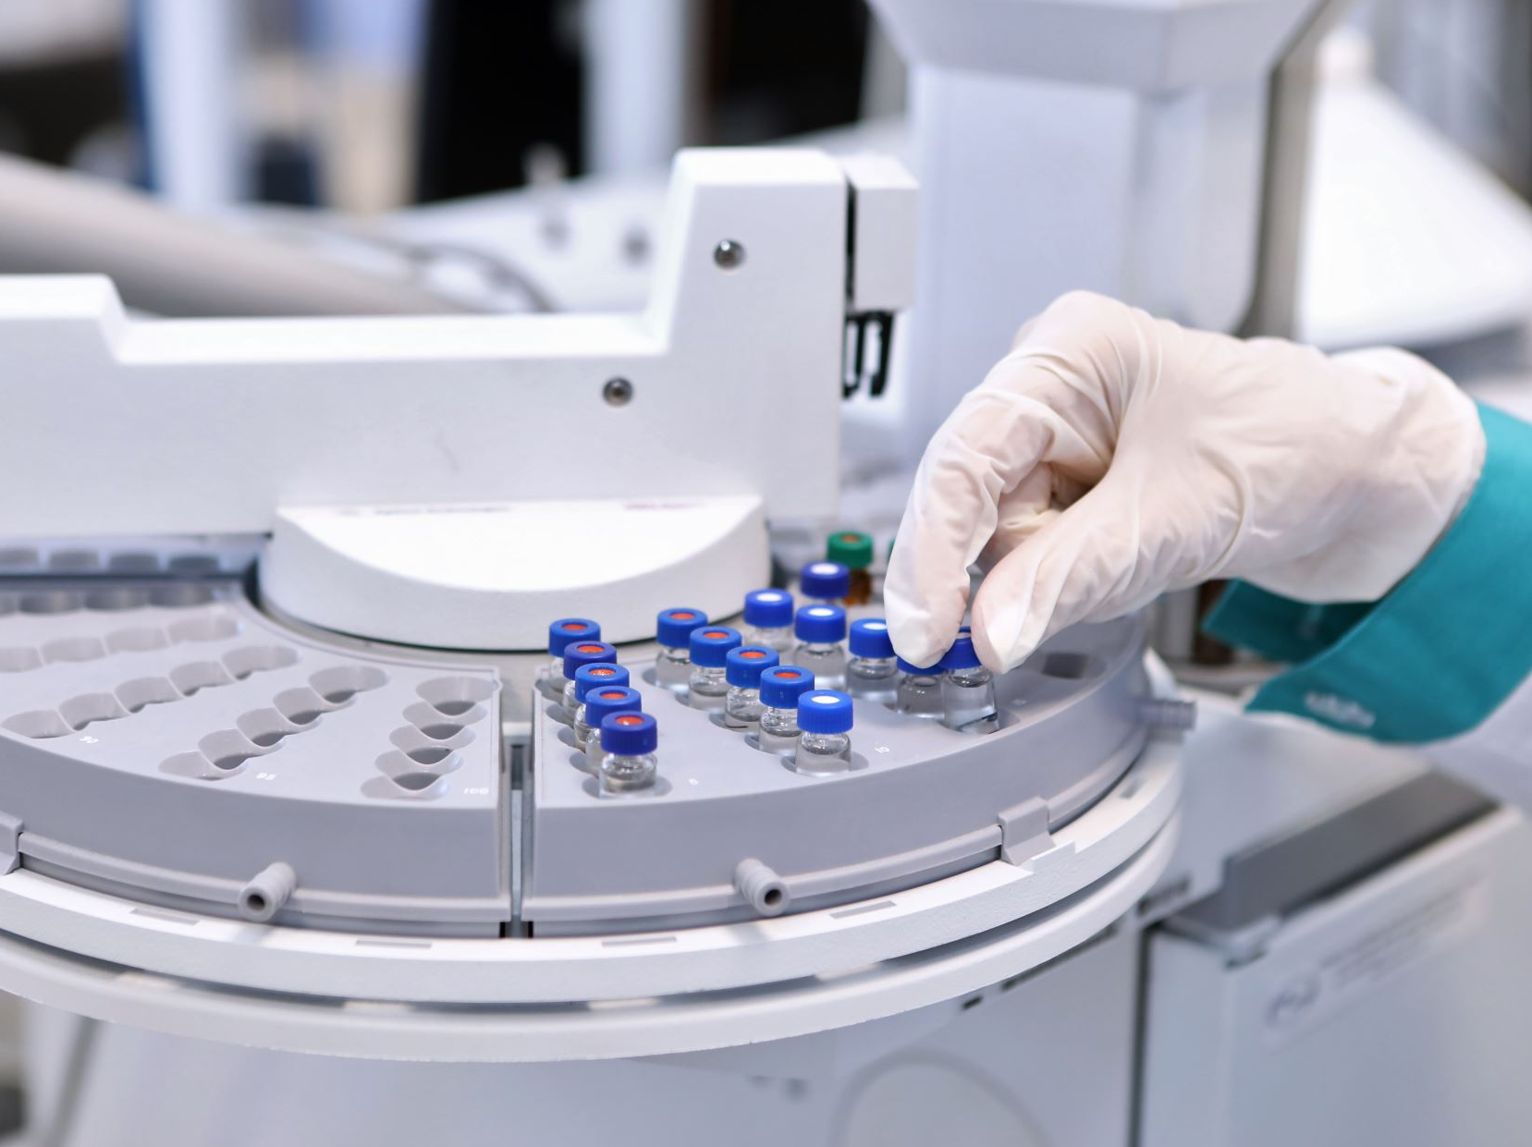
ARAŞTIRMA:
Laboratuvar Güvenliği
Araştırmada Güvenlik ve Emniyet
Prof. Dr. Ayşegül TAYLAN ÖZKAN
Notes:
Oturuma hoşgeldiniz. Bu modül laboratuvar güvenliğini tanıtarak her deneyin sağlığımızdan ödün vermeden bilgiyi geliştirmesini sağlamayı amaçlamaktadır. Ayrıca biyoemniyet konusuna da kısaca değinilecektir.

Slide 2

Öğrenme Hedefleri
Tanımla
Laboratuvar güvenliğinin önemi
Hatırla
Laboratuvar güvenliğinin temel ilkeleri
Laboratuvar Güvenliğinin disiplinler arası bağlantısı
Yorumla
Açıkla
Molekülden ilaca giden yolda Laboratuvar güvenliğinin amacını ve temel faaliyetleri
Notes:
Bugünkü Laboratuvar Güvenliği dersini incelerken, bu konunun sadece bir kontrol listesi veya bir dizi kural olmadığını, biyomedikal alandaki çalışmalarımızın temel bir yönü olduğunu anlamamız çok önemlidir. Bugün ele alacağımız hedefler, keşiften teslimata kadar farmasötik üretim hattında yer alan herkes için çok önemlidir.
Öncelikle Laboratuvar Güvenliğinin Önemini Belirleyeceğiz. Bu sadece uyumlulukla ilgili değil, aynı zamanda güvenlik uygulamalarının işimiz, sağlığımız ve araştırma ve ürün geliştirmenin bütünlüğü üzerindeki etkisini anlamakla da ilgilidir.
Daha sonra Laboratuvar Güvenliğinin Temel İlkelerini Hatırlayacağız. Kimyasalların işlenmesinden acil müdahaleye kadar temel güvenlik protokollerini ve prosedürlerini inceleyeceğiz.
Üçüncü amacımız Molekülden İlaca Giden Yolda Laboratuvar Güvenliğinin Amacını ve Temel Faaliyetlerini Açıklamaktır. Burada laboratuvar güvenliği uygulamaları ile tüm ilaç geliştirme süreci arasındaki noktaları birleştireceğiz.
Son olarak Laboratuvar Güvenliğinin Disiplinler Arası Bağlantısını Keşfedeceğiz. Laboratuvarda güvenlik yalnızca tek bir disiplinin sorumluluğunda değildir; bu ortak bir çabadır. Biyomühendislik, biyoinformatik, farmakoloji ve daha fazlası dahil olmak üzere çeşitli alanlarda laboratuvar güvenliği ilkelerinin nasıl tamamlayıcı ve faydalı olduğunu inceleyeceğiz.

Slide 3
Sunum İçeriği
Laboratuvar Ortamı
Lab Güvenliği için Temel İlkeler
Risk Değerlendirmesi
Güvenlik Eğitimi
Kişisel Koruyucu Donanım (KKD)
Acil Durum prosedürleri
Lab Güvenliği Uygulamaları
Kimyasal güvenlik
Biyolojik Güvenlik
Ekipman Güvenliği
Ortam Temizliği
Laboratuvar Kuralları
Olayları Raporlama
Kurumsal Kaynaklar
Notes:
Bu modülde Laboratuvar Güvenliğinin çeşitli yönlerini kapsayan kapsamlı bir yolculuğa çıkacağız. Araştırmamız, Laboratuvar Güvenliğinin işimizde neden temel öneme sahip olduğunu ve bunun tüm bilimsel süreç üzerindeki etkisini anlamakla başlayacaktır.
Daha sonra tüm faaliyetlerimiz ve güvenlik uygulamalarımız için kritik bir arka plan olan Laboratuvar Ortamını tartışmaya geçeceğiz. Laboratuvarlar bir çok potansiyel tehlikeyi barındıran ortamlardır. Gerçekleşen kazalar nedeniyle bir çok araştırmacı ölümle burun buruna kalmıştır.
Odak noktamız Laboratuvar Güvenliğinin Temel İlkelerine kayacak ve burada aşağıdaki gibi önemli konuları ele alacağız:
Potansiyel tehlikeleri anlamak ve azaltmak için Risk Değerlendirmesi.
Sürekli öğrenmenin ve farkındalığın önemini vurgulayan Güvenlik Eğitimi.
Kişisel Koruyucu Donanım (KKD), koruyucu donanımın doğru kullanımını ve önemini ayrıntıları.
Acil Durum Prosedürleri bizi öngörülemeyen olaylara ve nasıl etkili bir şekilde müdahale edebileceğimize hazırlayacaktır.
Daha sonra, aşağıdakileri kapsayan Laboratuvar Güvenliği Türlerini inceleyeceğiz:
Tehlikeli maddelerin taşınması ve depolanmasını ele alan Kimyasal Güvenlik.
Biyolojik Güvenlik, biyolojik materyallerle çalışırken güvenli uygulamalara odaklanmaktadır.
Ekipman Güvenliği, laboratuvar ekipmanlarının doğru ve güvenli çalışmasının sağlanmasıdır.
Ortam Temizliği, temiz ve düzenli bir çalışma alanının önemini vurgulamaktadır.
Ortak bir alanda saygılı ve güvenli davranışı içeren Laboratuvar Kurallarına uyulmalıdır.
Olayların Raporlanması, kKazaların ve ramak kala olayların raporlanmasına ilişkin protokollerin ana hatlarını çizmektedir.
Kurumsal Kaynaklar, sizi kurumumuz içindeki mevcut destek ve ek güvenlik kaynaklarına yönlendirir.
Her konu, size Laboratuvar Güvenliği konusunda kapsamlı bir anlayış sağlamak ve sizi biyomedikal alanda mükemmellik için gerekli bilgi ve becerilerle donatmak üzere tasarlanmıştır.

Slide 4
Laboratuvar Güvenliği Neden Önemlidir?
Önce Güvenlik: Sağlığınızı korumak
Sorumlu Araştırma: Deneylerin bütünlüğünün sağlanması
Yasal Uyumluluk: Mevzuat gerekliliklerini karşılama
Notes:
Laboratuvarlar, bilim insanlarının ve araştırmacıların deneyler yaptığı, verileri analiz ettiği ve keşifler yaptığı dinamik ortamlardır. Laboratuvarlar bilimsel bilginin ilerletilmesi için gerekli olmakla birlikte, güvenlik önlemlerine titizlikle uyulmadığı takdirde potansiyel olarak tehlikeli yerler de olabilirler.
Laboratuvar güvenliği alanında üç odaklı bir yaklaşımla hareket edeceğiz: Kişisel sağlığınızın korunmasıyla ilgili olan önce güvenlik, deneylerin bütünlüğünü sağlaması gereken sorumlu araştırma ve düzenleyici gerekliliklerin karşılanmasıyla ilgili olan yasal uyumluluk.

Slide 5

Laboratuvar Ortamı
Lab Türleri: Materyale özgü olarak farklı yapılarda bazen karma
Kimya, biyoloji, fizik, tıbbi, nükleer...
Tehditler:
Potansiyel tehlikeler
Kimyasallar, ekipmanlar, biyolojik ajanlar, fiziksel, radyasyon,…
Notes:
Karşılaşabileceğiniz çeşitli laboratuvar ortamlarını tanımak önemlidir.
Her laboratuvar türünün (kimya, biyoloji, fizik veya başka herhangi bir laboratuvar) kendine özgü uygulamaları, ekipmanları ve riskleri vardır.
Ayrıca, bu çeşitli bilimsel alanlardaki çalışmaları kapsayan her bir laboratuvarda kendine özgü potansiyel tehlikeler de bulunmaktadır. Bunlar kimya laboratuvarındaki uçucu kimyasallardan, biyogüvenlik tesisindeki patojenik biyolojik ajanlara, fizik laboratuvarındaki yüksek güçlü cihazlara kadar değişebilir. Bu tehlikeleri tanımak, riski azaltmanın ve sağlığımızı korumanın ilk adımıdır.
Amacımız yalnızca sizi bu tehlikeler konusunda bilinçlendirmek değil, aynı zamanda sizi bu tehlikeler arasında güvenle ilerlemenizi sağlayacak bilgiyle donatmak ve güvenliğin bilimsel uygulamanızın ayrılmaz bir parçası olmasını sağlamaktır.

Slide 6

Laboratuvar Güvenliğinin Önemi
Kişisel Güvenlik
Çevrenin Korunması
Ekipman ve Altyapının Korunması
İtibar ve Finansman
Notes:
Laboratuvar Güvenliği neden öenmlidir?
Laboratuvar güvenliği yalnızca bir dizi kural ve düzenlemeden ibaret değildir; laboratuvarda çalışan her bireyin yerine getirmesi gereken temel bir sorumluluktur. Laboratuvar güvenliğinin önemi birkaç başlıkta özetlenebilir:
Kişisel Güvenlik: Laboratuvar güvenliğinin temel kaygısı, laboratuvarda çalışan bireylerin korunmasıdır. Buna araştırmacılar, teknisyenler ve hatta ziyaretçiler de dahildir. Kazalar ve yaralanmalar hem fiziksel hem de duygusal açıdan ciddi sonuçlar doğurabilir ve araştırmanın ilerlemesini sekteye uğratabilir.
Çevrenin Korunması: Laboratuvarlar genellikle tehlikeli kimyasallar, malzemeler ve ekipmanlarla çalışır. Doğru güvenlik uygulamaları çevreye zarar verebilecek dökülmeleri, sızıntıları ve salınımları önlemeye yardımcı olur. Çevresel zararlar kurumlar açısından hukuki ve mali sonuçlara yol açabilmektedir.
Ekipman ve Altyapının Korunması: Dikkatsizlik pahalı laboratuvar ekipmanına ve altyapısına zarar verebilir. Pahalı onarım veya değiştirmelerden kaçınmak için ekipmanın uygun şekilde kullanılması ve bakımı önemlidir.
İtibar ve Finansman: Ciddi sonuçlara yol açan laboratuvar kazaları bir kurumun itibarına zarar verebilir ve araştırma finansmanı sağlama becerisini engelleyebilir. Güvenlik taahhüdü profesyonellik ve sorumluluğu gösterir, işbirlikçileri ve finansman fırsatlarını çeker.

Slide 7
Laboratuvar Güvenliği Hiyerarşisi
1. Eleme/Değiştirme
2. Mühendislik Önlemleri
3. İdari Kontroller
4. Kişisel Koruyucu Donanım (KKD)
Notes:
Laboratuvar güvenliği, farklı koruma seviyelerini temsil eden bir kontroller hiyerarşisi halinde düzenlenmiştir. Bu kontroller en etkili olandan en az etkili olana doğru sıralanmıştır:
Eleme/Değiştirme : Tehlikeleri önlemenin en etkili yolu onları tamamen ortadan kaldırmak veya daha az tehlikeli alternatiflerle değiştirmektir. Bu yaklaşım her zaman mümkün olmayabilir ancak mümkün olduğunda dikkate alınmalıdır. Örneğin, toksik bir kimyasalın toksik olmayan bir kimyasalla değiştirilmesi riskleri önemli ölçüde azaltabilir.
Mühendislik Önlemleri: Mühendislik kontrolleri, tehlikelere maruz kalmayı en aza indiren güvenlik özelliklerinin ve ekipmanlarının tasarlanmasını ve uygulanmasını içerir. Örnekler arasında çeker ocaklar, güvenlik duşları ve göz yıkama istasyonları yer alır. Bu kontrollerin amacı tehlikeyi çalışandan izole etmektir.
İdari Kontroller: İdari kontroller, güvenli laboratuvar uygulamalarına rehberlik eden politikalar, prosedürler ve eğitimlerdir. Örnekler arasında güvenlik protokolleri, erişim kısıtlamaları ve eğitim programları yer alır. Bu kontroller, bireylerin belirlenmiş yönergeleri takip etmesine bağlıdır.
Kişisel Koruyucu Donanım (KKD): Tehlikeler başka yollarla ortadan kaldırılamadığında veya kontrol edilemediğinde, KKD son savunma hattı haline gelir. Buna laboratuvar önlükleri, eldivenler, koruyucu gözlükler ve solunum maskeleri gibi öğeler dahildir. Tehlikelere maruz kalmayı en aza indirmek için doğru KKD kullanımı çok önemlidir.

Slide 8
Genel Laboratuvar Güvenliği Uygulamaları
Risk Değerlendirmesi
Acil Durum Prosedürleri
Olayları Raporlama
Güvenlik Eğitimi
Kurumsal Kaynaklar
Kimyasal Güvenlik
Biyolojik Güvenlik
Ekipman Güvenliği
Kişisel Temizlik
Lab. Kuralları
Ortam Temizliği
Notes:
Genel Laboratuvar Güvenliği Uygulamaları
Her laboratuvar ortamında takip edilmesi gereken bazı temel laboratuvar güvenliği uygulamaları şunlardır: Bunlar üç grupta toplanabilir.

Slide 9
Genel Laboratuvar Güvenliği Uygulamaları
Risk Değerlendirmesi
Acil Durum Prosedürleri
Olayları Raporlama
Güvenlik Eğitimi
Kurumsal Kaynaklar
Kimyasal Güvenlik
Biyolojik Güvenlik
Ekipman Güvenliği
Kişisel Temizlik
Lab. Kuralları
Ortam Temizliği
Notes:
Risk değerlendirmesi
Herhangi bir deneye başlamadan önce araştırmacılar, potansiyel tehlikeleri belirlemek ve bunları hafifletmek için stratejiler geliştirmek üzere kapsamlı bir risk değerlendirmesi yapmalıdır.
Acil Durum prosedürleri
Yangın söndürücüler, göz yıkama istasyonları ve güvenlik duşları gibi güvenlik ekipmanlarının yerini ve doğru kullanımını öğrenin. Tahliye rotaları ve acil durum iletişim bilgileri hakkında bilgi edinin.
Olayları Raporlama
Laboratuvar çalışanları kıl payı atlatılan olayları ve olayları bildirmeye teşvik edilmelidir. Risk değerlendirmesi için önemlidirLaboratuvar çalışanlarına acil durumlarda kiminle temas kuracakları bildirilmelidir. Laboratuarda cezalandırıcı olmayan habercilik kültürünün oturtulması gerekiyor.
Güvenlik Eğitimi
Laboratuvarda çalışan tüm bireyler, kimyasalların, ekipmanların ve acil durum prosedürlerinin güvenli bir şekilde kullanılmasına ilişkin talimatlar da dahil olmak üzere uygun güvenlik eğitimi almalıdır.
Kurumsal Kaynaklar
Güvenlik görevlileri, ilk yardım, güvenlik kılavuzları gibi mevcut kaynaklar vurgulanmalıdır. Laboratuvar çalışanları yardım ve rehberlik almaya teşvik edilmelidir. Laboratuvar emniyet ve güvenlik rehberleri hazırlanmalı ve her kademedeki ve her görevdeki laboratuvar çalışanları ile paylaşılmalıdır.

Slide 10
Genel Laboratuvar Güvenliği Uygulamaları
Risk Değerlendirmesi
Acil Durum Prosedürleri
Olayları Raporlama
Güvenlik Eğitimi
Kurumsal Kaynaklar
Kimyasal Güvenlik
Biyolojik Güvenlik
Ekipman Güvenliği
Diğer..
Kişisel Temizlik
Lab. Kuralları
Ortam Temizliği
Notes:
Kimyasal güvenlik
Kimyasal güvenlik laboratuvar güvenliğinin kritik bir yönüdür. Bu, kimyasalların uygun şekilde etiketlenmesini, güvenli uygulamalarını ve depolanmasını, taşınmasını ve imha edilmesini içerir. Güvenlik veri sayfaları (SDS) kolayca erişilebilir olmalıdır. Her kimyasal etiketlenmelidir.
Biyolojik Güvenlik
Mikroorganizmalar ve biyolojik materyallerle çalışmak her zaman zararlı sonuçlar doğurabilir. Laboratuvar Biyogüvenlik seviyelerine (BSL) göre tasarlanmalıdır. Muhafaza edilmesi ve uygun şekilde imha edilmesi büyük önem taşımaktadır.
Ekipman Güvenliği
Laboratuvar ekipmanları güvenli bir şekilde çalıştırılmalıdır. Ekipmanların bakımı ve kalibrasyonu çok önemlidir. Ekipman arızaları derhal bildirilmelidir.
Bunlar her laboratuvarda gözetilmesi gereken minimum güvenlik öğeleridir. Ayrıca çalışılan materyale özgü olarak laboratuvarlarda farklı güvenlik gereklilikleri de bulunabilir. Söz gelimi radyoaktif ajanlarla çalışılan laboratuvarlarda buna özgü güvenlik önlemleri alınmalıdır

Slide 11
Genel Laboratuvar Güvenliği Uygulamaları
Risk Değerlendirmesi
Acil Durum Prosedürleri
Olayları Raporlama
Güvenlik Eğitimi
Kurumsal Kaynaklar
Kimyasal Güvenlik
Biyolojik Güvenlik
Ekipman Güvenliği
Kişisel Temizlik
Laboratuvar Kuralları
Ortam Temizliği
Notes:
Kişisel temizlik
İyi kişisel hijyeni korumak çok önemlidir. Özellikle kimyasallarla temas ettikten sonra ellerinizi düzenli olarak yıkayın ve laboratuvardayken yüzünüze, ağzınıza veya gözlerinize dokunmaktan kaçının.
Laboratuvar Kuralları
Laboratuvarda uygun davranış ve davranış esastır. Diğer çalışanlara ve onların çalışma alanlarına saygı gösterilmelidir. İyi düzeyde beceri iletişimi ve takım çalışması büyük önem taşımaktadır.
Ortam Temizliği
Laboratuvar çalışma alanını temiz ve düzenli tutun. Doğrudan güvenlik ve verimlilikle bağlantılıdır. Dağınıklık kazalara neden olabilir ve acil müdahale çabalarını engelleyebilir. Ortak temizlik kurallarına uymak şarttır.

Slide 12
Phifer, R., Case study – Incident investigation, J. Chem. Health Safety (2014), doi:http://dx.doi.org/ 10.1016/j.jchas.2014.04.001
Notes:
Doktora Sonrası Araştırma Görevlisi, Teflon tıpayla kapatılmış kalın duvarlı bir cam tüpte hidroksimetilfurfural (HMF) sentezi yaparken tüp patladı. Fiziksel hasar, işlemin gerçekleştirildiği kimyasal kabinle sınırlıydı. Davlumbazın ön yüzü ciddi şekilde çatlamış ve sentezin ısıtıldığı ocak plakası ciddi şekilde hasar görmüştü. Bildirilen herhangi bir yaralanma olmamıştı.
Prosedür, uluslararası ilaç firmaları sponsorluğundaki hibe tarafından finanse edilen bir grup projeden biriydi. Yaklaşık 35 benzer deney bu projenin bir parçasıydı. Deneyin amacı, katalizör olarak silika-sülfürik asit kullanılarak sükrozun hidroksimetil furfurala dönüştürülmesiydi. İşlemde 500 mg sükroz, 250 mg katalizör, 3 ml doymuş sodyum klorür çözeltisi ve 9 ml dimetilsülfoksitten oluşan sulu bir faz kullanıldı. Prosedür, bu bileşenlerin, küçük bir manyetik karıştırma çubuğu kullanılarak sürekli karıştırılarak 6 saat boyunca 150°C'de Teflon vidalı kapaklı kalın duvarlı bir cam tüp içinde ısıtılmasını gerektiriyordu. Karıştırma hızının 200 rpm'ye ayarlandığı bildirildi. Reaksiyonu ısıtmak için Corning PC 420D sıcak plakanın üstüne yerleştirilen bir silikon yağı banyosu kullanıldı. Sıcak plakanın daha önce kullanılmadığı bildirildi, ancak görüşülen hiç kimse bunun bu laboratuvar için mi yeni yoksa yeni mi alınmış olduğunu belirleyemedi. Bu araştırma için ocak gözünün kullanım kılavuzu gözden geçirildi. Prosedür, kimyasal çeker ocak içinde, deney aparatının tamamen alçaltılmış kanattan yaklaşık 15-20 cm uzağa yerleştirilmesiyle gerçekleştirildi. Söz konusu deneyin yaklaşık 30 cm sağında benzer bir deney vardı. Diğer prosedürde farklı bir model ocak ve farklı bir karbonhidrat (selüloz) kullanıldı, ancak bunun dışında esasen aynıydı. Ayrıca kimyasal çeker ocağın içinde, sağ arka duvar boyunca yaklaşık 14 konteyner bulunuyordu; bunlardan bazıları tehlikeli atık olarak etiketlenmiş veya diğer atık olarak tanımlanmıştı. Bunlar arasında az miktarda bazı yanıcı organik maddeler de vardı. Çeker ocağın 102 cfm'lik bir alın hızı vardı; en son test tarihi 27 Ağustos 2012'ydi. Prosedürden yaklaşık 4 saat sonra çeker ocakta bir patlama meydana geldi ve bu patlama aynı zamanda ocak gözü elektrik kablosunu ve silikon yağı banyosunu da içeren küçük bir yangın da başlattı. Kanat patlamaya dayandı ancak ciddi şekilde çatladı. Isıtma yastığı ciddi şekilde hasar gördü ve deney cam malzemeleri tahrip oldu. O sırada Post-Doc, çeker ocaktan yaklaşık 10 m uzakta ve biraz köşede bulunan masasındaydı. Tepkiyi bu konumdan gözlemiş olamazdı. Aparatı banyoya yerleştirmeden önce silikon yağı banyosunu 150 santigrat C'ye ısıttığını, planlanan 6 saatlik işlemin ilk 4 saati boyunca sıcaklığı ve reaksiyonu "periyodik olarak" kontrol ettiğini, sıcaklık artışıyla ilgili herhangi bir olumsuzluk fark etmediğini belirtti.

Slide 13
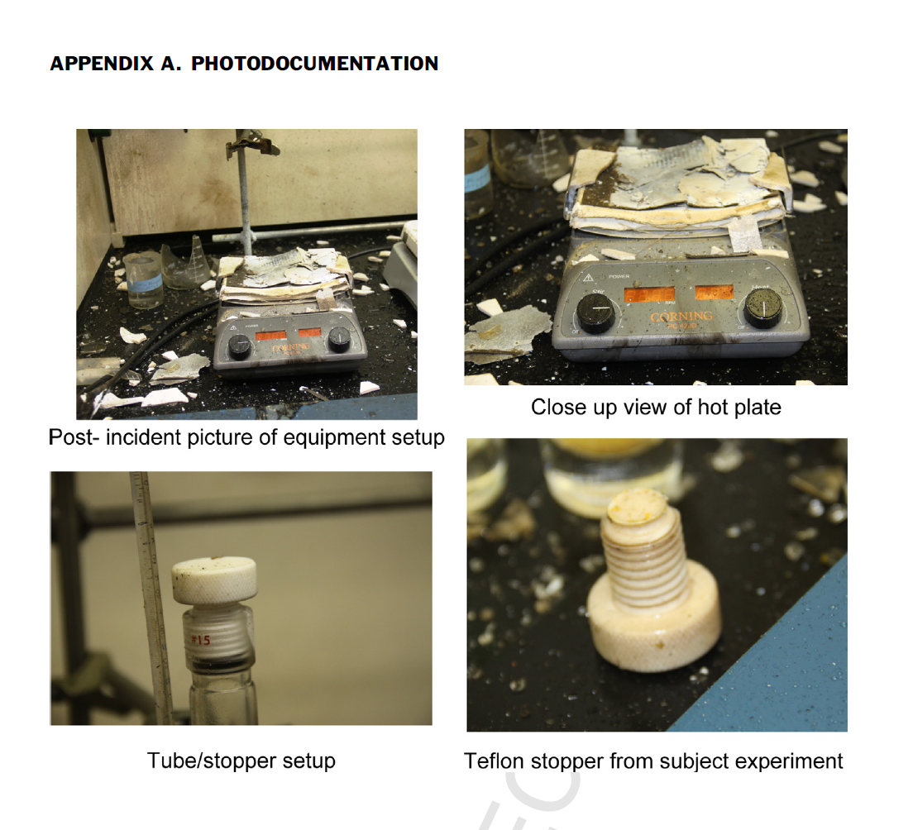
Notes:
Patlama sonrası laboratuvardaki hasardan bazı kareleri görüyorsunuz

Slide 14
James Reason’ın “İsviçre peyniri modeli”
U.S. Chemical Safety and Hazard Investigation Board. Case Study. Texas Tech University Laboratory Explosion No. 2010-05-I-TX
Notes:
Bu kaza nedenselliği teorisi, bir akademik kurum bağlamında James Reason'ın uygun bir şekilde adlandırdığı "İsviçre peyniri modeli" kullanılarak açıklanabilir. Reason, modelini bir olayı önleyebilecek bir dizi güvenlik katmanını (veya sistem savunmasını) tasvir etmek için kullanıyor. Delikler, her sistemdeki arızanın meydana gelebileceği boşlukları temsil eder. Bir takım arızalar üst üste gelirse bir olay meydana gelir.

Slide 15

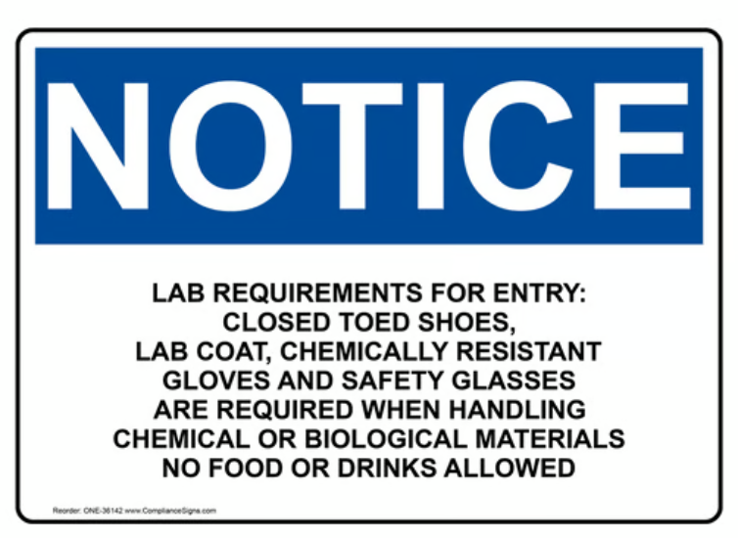
Vaka Çalışması:
Alınan Dersler
  Doğru Eğitim
  Güvenlik Ekipmanlarının Kullanımı
  Güvenlik Protokolleri
  Güvenlik Kültürü
  Soruşturma ve Raporlama
Notes:
Laboratuvar patlamasına ilişkin bu vaka çalışması, laboratuvar güvenliğinin öneminin açık bir hatırlatıcısıdır:
Doğru Eğitim: Tehlikeli maddelerin kullanımı konusunda yeterli eğitim çok önemlidir. Araştırmacılar ve öğrenciler, çalıştıkları kimyasalların özelliklerini ve risklerini anlamalıdır.
Güvenlik Ekipmanlarının Kullanımı: Her zaman laboratuvar önlüğü, koruyucu gözlük ve eldiven gibi kişisel koruyucu ekipmanlar (PPE) dahil uygun güvenlik ekipmanlarını kullanın.
Güvenlik Protokolleri: Tehlikeli maddelerle uğraşırken çeker ocaklarda çalışmak ve yangın söndürücüler gibi güvenlik ekipmanlarının yerini ve doğru kullanımını bilmek de dahil olmak üzere yerleşik laboratuvar güvenlik protokollerini izleyin.
Acil Durum Müdahalesi: Acil bir durumda, yerleşik acil durum müdahale prosedürlerini izleyin. Uygun eğitim ve ekipman olmadan yangınları söndürmeye çalışmak tehlikeli olabilir.
Güvenlik Kültürü: Güvenlik bilincinin ve uyumluluğun önemini vurgulayarak laboratuvar ortamında güçlü bir güvenlik kültürünü teşvik edin.
Soruşturma ve Raporlama: Ne kadar küçük görünürse görünsün, laboratuvar olaylarını kapsamlı bir şekilde araştırın. Olayların ve ramak kala olayların raporlanması güvenlik uygulamalarında iyileştirmelere yol açabilir.
Bu vaka çalışması, kazaları önlemek ve laboratuvar personelinin sağlığını ve araştırma ortamlarının bütünlüğünü korumak için laboratuvar güvenliği konusunda sürekli eğitim ve dikkatli olunması gerektiğinin altını çizmektedir.

Slide 16
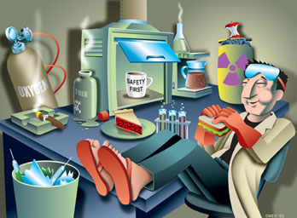
Notes:
Bu resimdeki hataları bulabildiniz mi?

Slide 17
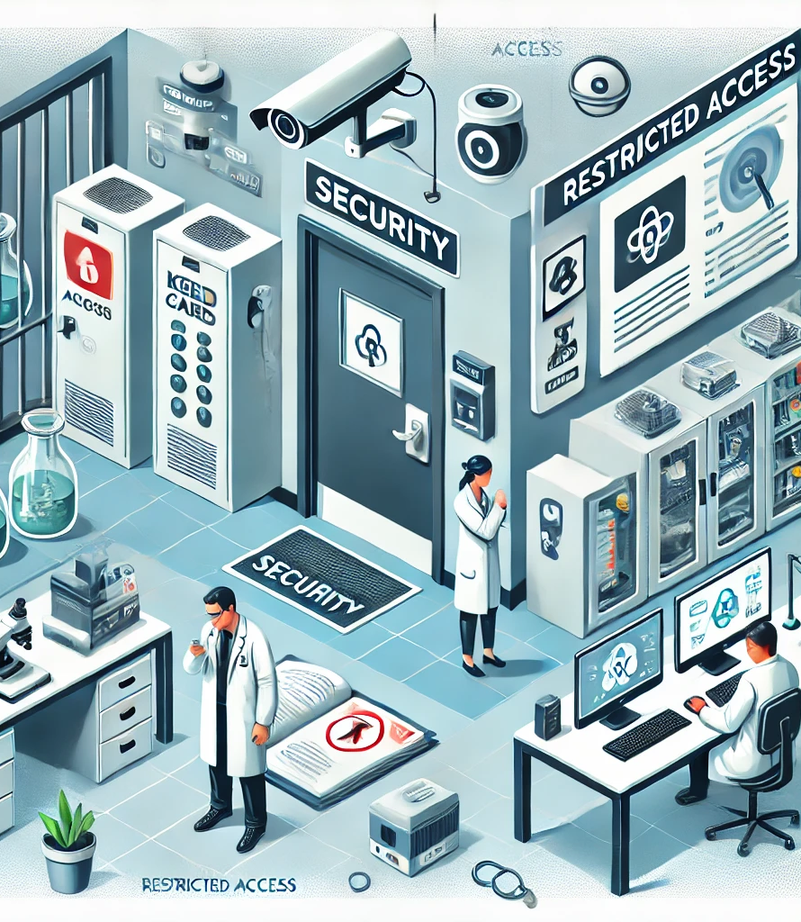
Laboratuvar Emniyeti
Araştırmanın bütünlüğü yanı sıra personeli, ekipmanı ve hassas bilgileri korumak için de son derece önemlidir
Lab. Güvenliği kazaları ve yaralanmaları önlemeye odaklanırken, Lab. Emniyeti yetkisiz erişimi, hırsızlığı, kötü niyetli hasarı veya tehlikeli maddelerin kötüye kullanımına yönelik önlemleri vurgular
Created by ChatGPT
Notes:
Bir miktar da laboratuvar emniyeti kavramından bahsetmek istiyorum. Özellikle biyolojik ve de mikrobiyolojik ürünlerle çalışılan laboratuvarlarda biyogüvenlik ya da laboratuvar güvenliği oldukça gelişmişse de laboratuvar emniyeti kavramı genellikle ya bilinmemekte ya da ihmal edilmektedir.
Bir laboratuvardaki güvenlik, yalnızca araştırmanın bütünlüğünü korumak için değil, aynı zamanda personeli, ekipmanı ve hassas bilgileri korumak için de son derece önemlidir. Kazaları ve yaralanmaları önlemeye odaklanan genel güvenlik uygulamalarının aksine, laboratuvar emniyeti yetkisiz erişimi, hırsızlığı, kötü niyetli hasarı veya tehlikeli maddelerin kötüye kullanımını önlemek için önlemlere vurgu yapar. Oysa ki laboratuvarlarda suç amacıyla kullanılabilecek hem değerli hem de tehlikeli madde, malzeme ve bilgiler bulunmaktadır.

Slide 18
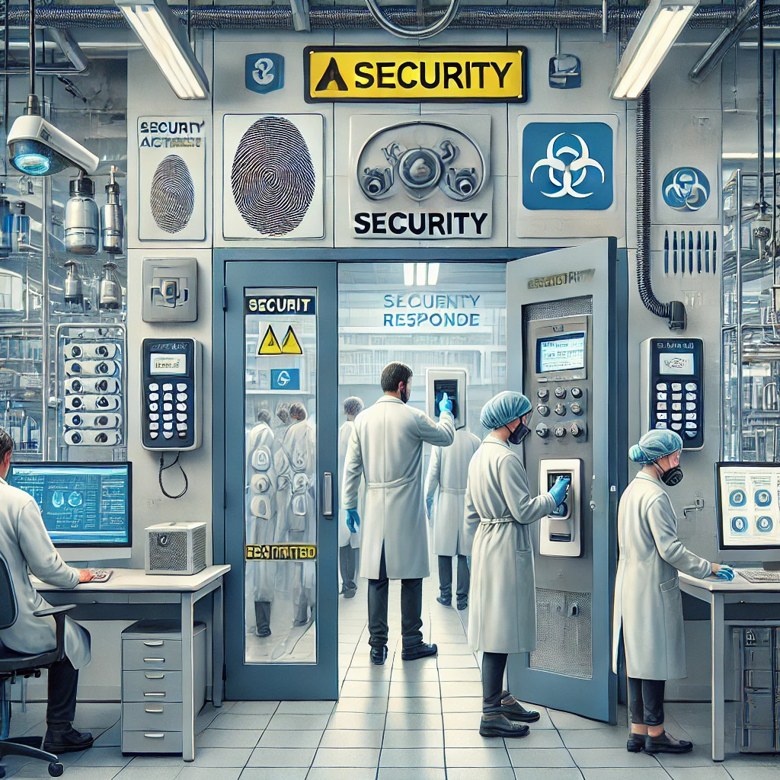
Laboratuvar Emniyeti
1. Fiziksel Güvenlik Önlemleri
Erişim Kontrolü: Kısıtlı Giriş, Ziyaretçi Yönetimi, Gözetim Sistemleri
Ekipman ve Malzeme Güvenliği: Kilitlenebilir Depolama, Alarmlar ve Sensörler, Envanter Yönetimi
2. Siber Güvenlik ve Bilgi Güvenliği
Dijital Verilerin Korunması: Veri Şifreleme, Dijital Sistemler için Erişim Kontrolleri, Düzenli Yedeklemeler
Siber Tehditleri Önleme: Yazılım Güvenliği, Kimlik Avı Farkındalığı, Güvenli İletişim
Created by ChatGPT
Notes:
Fiziksel Güvenlik Önlemleri
Erişim Kontrolü
Kısıtlı Giriş: Bir laboratuvardaki belirli alanlara yalnızca yetkili personel erişebilmelidir. Bu, anahtar kartları, biyometrik tarayıcılar veya PIN kodları gibi erişim kontrol sistemleri kullanılarak gerçekleştirilebilir.
Ziyaretçi Yönetimi: Bir ziyaretçi günlüğü tutun ve tüm ziyaretçilerin giriş ve çıkış yapmasını zorunlu kılın. Ziyaretçilere her zaman yetkili personel eşlik etmelidir.
Gözetim Sistemleri: Aktiviteyi izlemek ve kaydetmek için anahtar giriş ve çıkış noktalarına güvenlik kameraları takın. Bu, yetkisiz erişimi engeller ve olaylar durumunda bir kayıt sağlar. 1.2
Ekipman ve Malzemelerin Güvenliğini Sağlanması:
Kilitlenebilir Depolama: Hassas ekipman, tehlikeli kimyasallar ve biyolojik malzemeler, erişimi kısıtlı kilitli dolaplarda veya buzdolaplarında saklanmalıdır.
Alarmlar ve Sensörler: Yetkisiz erişimi veya ihlalleri tespit etmek için kapılarda, pencerelerde ve depolama ünitelerinde alarmlar kullanın. Hareket sensörleri, yüksek riskli alanlar için ek bir güvenlik katmanı ekleyebilir.
Envanter Yönetimi: Tüm ekipman, kimyasallar ve biyolojik malzemelerin ayrıntılı bir envanterini tutun. Hiçbir şeyin eksik veya yanlış yerleştirilmediğinden emin olmak için düzenli denetimler yapılmalıdır.
Siber Güvenlik ve Bilgi Güvenliği
Dijital Verilerin Korunması
Veri Şifreleme: Araştırma verileri, kişisel bilgiler ve gizli iletişimler dahil olmak üzere tüm hassas verileri şifreleyin. Uzaktan erişim için güvenli ağlar ve VPN'ler kullanın.
Dijital Sistemler için Erişim Kontrolleri: Laboratuvar bilgisayarlarına, veritabanlarına ve ağlara erişim için çok faktörlü kimlik doğrulamayı (MFA) uygulayın. İş rollerine göre kullanıcı ayrıcalıkları atayın ve hassas verilere erişimi yalnızca ihtiyaç duyanlarla sınırlayın.
Düzenli Yedeklemeler: Verileri düzenli olarak güvenli, tesis dışı konumlara yedekleyin. Yedeklerin şifrelendiğinden ve yetkisiz erişime karşı korunduğundan emin olun.
Siber Tehditleri Önleme
Yazılım Güvenliği: Tüm yazılımları ve işletim sistemlerini en son güvenlik yamalarıyla güncel tutun. Saygın antivirüs ve kötü amaçlı yazılım önleme programları kullanın.
Kimlik Avı Farkındalığı: Laboratuvar personelini kimlik avı e-postalarını ve sosyal mühendislik taktiklerini tanımaları için eğitin. Şüpheli e-postaların ve olası güvenlik ihlallerinin bildirilmesini teşvik edin.
Güvenli İletişim: Uçtan uca şifrelemeye sahip güvenli e-posta platformları veya özel iletişim araçları gibi hassas bilgiler için şifreli iletişim kanalları kullanın.

Slide 19
Laboratuvar Emniyeti
3. Tehlikeli Maddelerin İşlenmesi
Kimyasal Güvenlik: Envanter Kontrolü, Uygun Depolama, Eğitim ve Farkındalık
Biyolojik Malzeme Güvenliği: Biyogüvenlik Önlemleri, Nakliye Güvenliği, Olay Müdahale Planı
4. Personel Güvenliği
Tarama ve Eğitim: Geçmiş Kontrolleri; Güvenlik Eğitimi
İzleme ve Denetim: Sürekli İzleme, Arkadaş Sistemi
Created by ChatGPT
Notes:
Tehlikeli Maddelerin İşlenmesi
Kimyasal Güvenlik
Envanter Kontrolü: Miktarları ve depolama yerleri dahil olmak üzere tüm kimyasalların güncel bir envanterini tutun. Herhangi bir edinim veya bertaraf derhal kaydedilmelidir.
Uygun Depolama: Kimyasalları tehlike sınıflandırmalarına göre depolayın ve uyumsuz maddelerin ayrıldığından emin olun. Yanıcı maddeler yangına dayanıklı dolaplarda saklanmalıdır.
Eğitim ve Farkındalık: Tüm personelin, işledikleri kimyasallarla ilişkili tehlikeler konusunda eğitildiğinden ve bunların depolanması ve kullanımı için güvenlik protokollerini anladığından emin olun.
Biyolojik Malzeme Güvenliği
Biyogüvenlik Önlemleri: Özellikle patojenler veya toksinler olmak üzere biyolojik malzemelerin işlenmesi ve depolanması için biyogüvenlik protokollerini uygulayın. Bu malzemelere erişim kısıtlanmalı ve kontrol edilmelidir.
Nakliye Güvenliği: Biyolojik malzemeleri taşırken güvenli, kurcalanmaya karşı dayanıklı kaplar kullanın ve ulusal ve uluslararası düzenlemelere uyun. Gözetim zinciri kayıtlarını tutun.
Olay Müdahale Planı: Hırsızlık, kayıp veya tehlikeli biyolojik ajanların salınması gibi olası biyogüvenlik ihlallerini ele almak için bir olay müdahale planı geliştirin ve düzenli olarak güncelleyin.
Personel Güvenliği
Tarama ve Eğitim
Geçmiş Kontrolleri: Özellikle hassas malzemelere veya verilere erişimi olacak tüm çalışanlar için kapsamlı geçmiş kontrolleri yapın. Buna suç geçmişi, istihdam doğrulaması ve referans kontrolleri dahildir.
Güvenlik Eğitimi: Şüpheli davranışları tanıma ve bunlara yanıt verme, hassas bilgileri işleme ve erişim kontrol önlemlerine uyma dahil olmak üzere tüm personeli laboratuvar güvenlik protokolleri konusunda düzenli olarak eğitin.
İzleme ve Denetim
Sürekli İzleme: Yetkisiz faaliyetleri tespit etmek ve caydırmak için gözetim ve izleme araçlarını kullanın. Erişim kayıtlarını ve gözetleme kayıtlarını düzenli olarak inceleyin.
Arkadaş Sistemi: Yüksek güvenlikli görevler veya kısıtlı alanlara erişim için bir arkadaş sistemi uygulayın. Bu, hesap verebilirliği sağlar ve hırsızlık veya kötüye kullanım riskini azaltır.

Slide 20
Laboratuvar Emniyeti
5. Acil Durum Müdahalesi ve Olay Yönetimi
Olay Bildirimi ve Soruşturması: Raporlama Protokolleri, Olay İncelemesi,
Acil Durum Hazırlığı: Acil Durum Tatbikatları, İletişim Planı
Created by ChatGPT
Notes:
Acil Durum Müdahalesi ve Olay Yönetimi
Olay Bildirimi ve Soruşturması
Raporlama Protokolleri: Yetkisiz erişim, hırsızlık, veri ihlalleri veya şüpheli faaliyetler dahil olmak üzere güvenlik olaylarını bildirmek için net prosedürler geliştirin. Tüm personelin bu protokollerden haberdar olduğundan emin olun.
Olay İncelemesi: Olayları araştırmaktan, nedenlerini belirlemekten ve tekrarını önlemek için düzeltici önlemler uygulamaktan sorumlu bir güvenlik ekibi belirleyin.
Acil Durum Hazırlığı
Acil Durum Tatbikatları: Laboratuvarın izinsiz girişler, siber saldırılar veya tehlikeli madde sızıntıları gibi çeşitli güvenlik tehditlerine yanıt vermeye hazır olup olmadığını test etmek için düzenli güvenlik tatbikatları yapın.
İletişim Planı: Acil bir durumda bilgilerin hızla yayılmasını sağlamak için dahili bir iletişim planı oluşturun. Bu, e-posta uyarıları, kısa mesajlar veya anons sistemleri içerebilir.

Slide 21
Sorular ve Tartışma
SORU VE CEVAP
DENEYİMLERİN PAYLAŞIMI
ÖZETLEYELİM
Notes:
Lütfen konu hakkında daha ayrıntılı bilgi edinmek için web sitemizde bulunan kitap ve diğer dokümanları inceleyiniz. Aklınıza takılan veya anlaşılmayan hususlar için sosyal medya hesaplarımızı kullanabilirsiniz.

Slide 22
Laboratuvar
Güvenliği ve Emniyeti
Özet
ÖNCE GÜVENLİK !!!
Lab. Güvenliği
  Güvenlik protokolleri
  Risk değerlendirmesi
  Kişi ve çevre güvenliği
Lab. Emniyeti
  Fiziksel güvenlik önlemleri
  Hassas bilgilerin korunması
  Tehlikeli maddeleri sorumlu kullanımı
  Acil durumlara hazırlıklılık
Güvenli bir çalışma ortamında yenilik ve keşif merkezi
Notes:
Sonuç olarak; Laboratuvar güvenliği ve laboratuvar emniyeti laboratuvarda çalışan herkesin dikkatli olmasını, bilgi sahibi olmasını ve kararlılığını gerektiren ortak bir sorumluluktur.
Yerleşik güvenlik protokollerini takip ederek, risk değerlendirmeleri yaparak ve kişisel ve çevresel güvenliğe öncelik vererek laboratuvarlar, bilimsel araştırmalarla ilişkili riskleri en aza indirirken yenilik ve keşif merkezleri olmaya devam edebilir.
Sağlam fiziksel güvenlik önlemleri uygulayarak, hassas bilgileri koruyarak, tehlikeli maddeleri sorumlu bir şekilde kullanarak ve acil durumlara hazırlanarak laboratuvarlar güvenli ve etkili araştırmalara elverişli güvenli bir ortamı koruyabilir. Güvenlik protokollerinin sürekli değerlendirilmesi ve uyarlanması, gelişen tehditlere karşı koymak ve güvenli bir çalışma ortamını sürdürmek için önemlidir.
Her zaman şunu unutmayın: önce güvenlik.

Slide 23

Ek Kaynaklar
T.C. Sağlık Bakanlığı Halk Sağlığı Genel Müdürlüğü, Ulusal Mikrobiyoloji Standartları, Laboratuvar Güvenliği Rehberi. Sağlık Bakanlığı Yayın No: 1204, Ankara, 2021
https://www.csb.gov/texas-tech-university-chemistry-lab-explosion/
Phifer, R., Case study – Incident investigation, J. Chem. Health Safety (2014), doi:http://dx.doi.org/ 10.1016/j.jchas.2014.04.001
https://www.osha.gov/laws-regs/regulations/standardnumber/1910/1910.1450
https://www.who.int/publications/i/item/9789240011311

Slide 24




Bu doküman
"2022-1-TR01-KA220-VET-000088373 Erasmus Project
A UNIVERSAL STRATEGIC NECESSITY: FROM MOLECULE TO DRUG»
için hazırlanmıştır
""Erasmus+ Programı kapsamında Avrupa Komisyonu tarafından desteklenmektedir.
Ancak burada yer alan görüşlerden Avrupa Komisyonu ve Türkiye Ulusal Ajansı sorumlu tutulamaz."
Notes:
Evrensel bir gereklilik: Molekülden İlaca Projesi
"Erasmus+ Programı kapsamında Avrupa Komisyonu tarafından desteklenmektedir.
Ancak burada yer alan görüşlerden Avrupa Komisyonu ve Türkiye Ulusal Ajansı sorumlu tutulamaz."

Slide 25








Proje Partnerleri

Slide 26
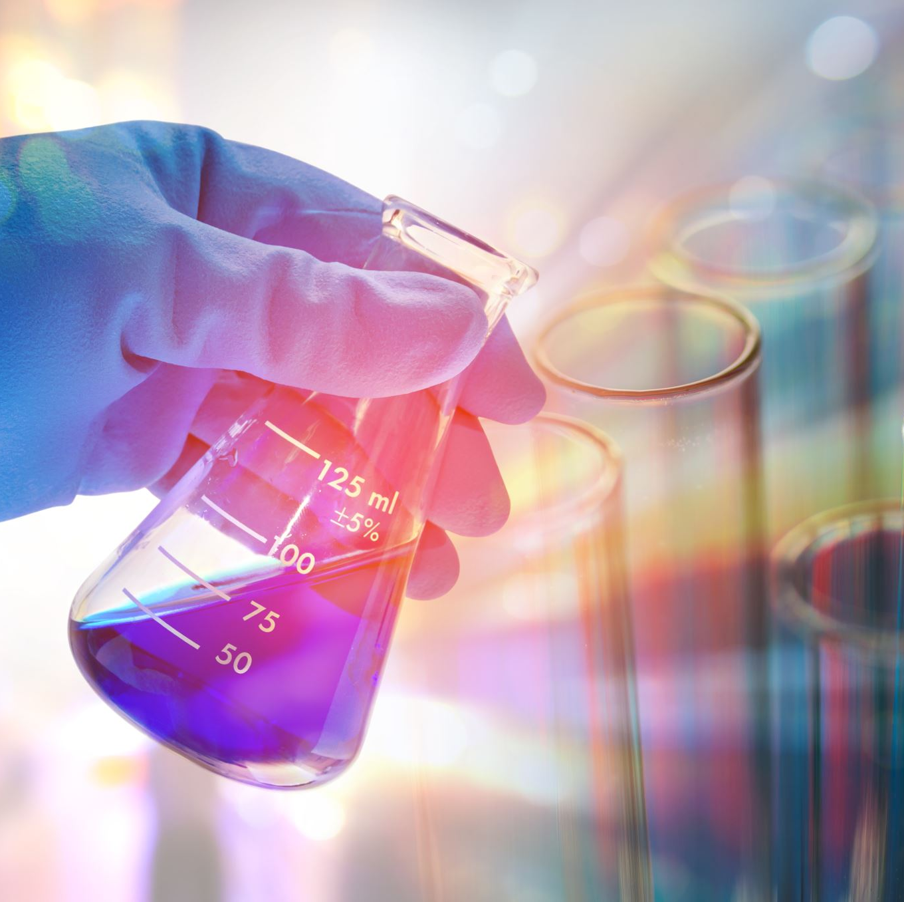

Teşekkürler
Notes:
Projemize desteklerinden ötürü Avrupa Komisyonu’na ve proje ekibinde yer alarak katkıda bulunan tüm üyelerimize ve proje kapsamındaki etkinliklere katılan herkese teşekkür ederiz.

